Slide 1
Мастер-класс
«Открытка ко Дню народного единства»

Slide 2
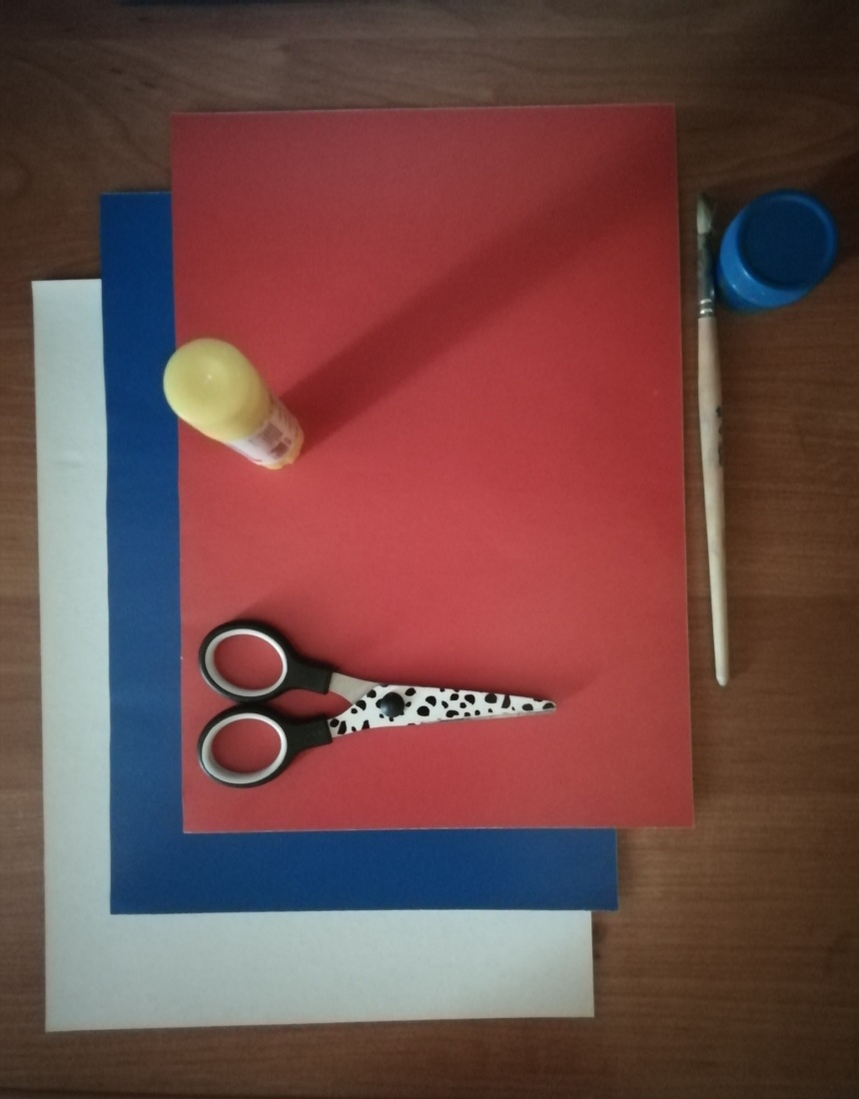
Для работы нужно будет заранее подготовить:
обычный лист белой плотной бумаги;
красный, синий и белый картон;
красная цветная бумага;
синяя гуашь;
кисть;
клей;
простой карандаш;
манная крупа;
ножницы.

Slide 3
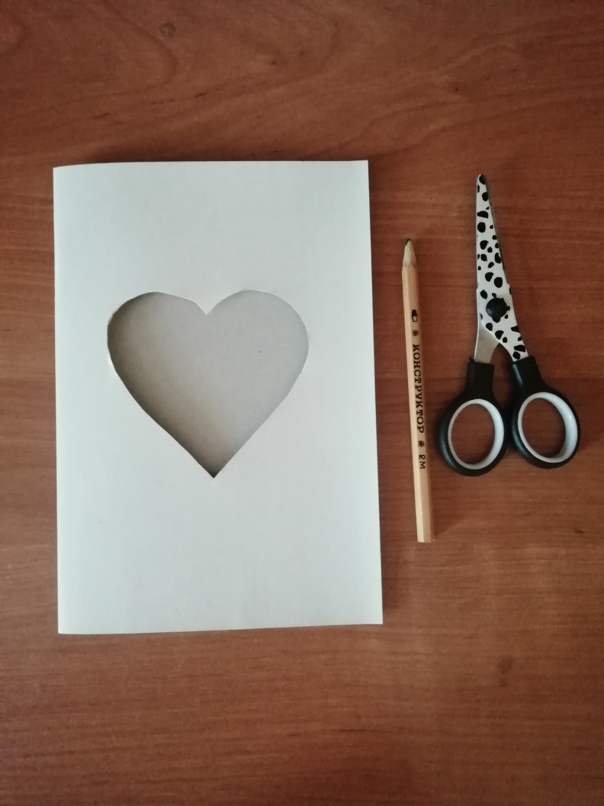
Белый бумажный лист складываем пополам, придаем ему нужные размеры. В центре вырезаем сердце.

Slide 4
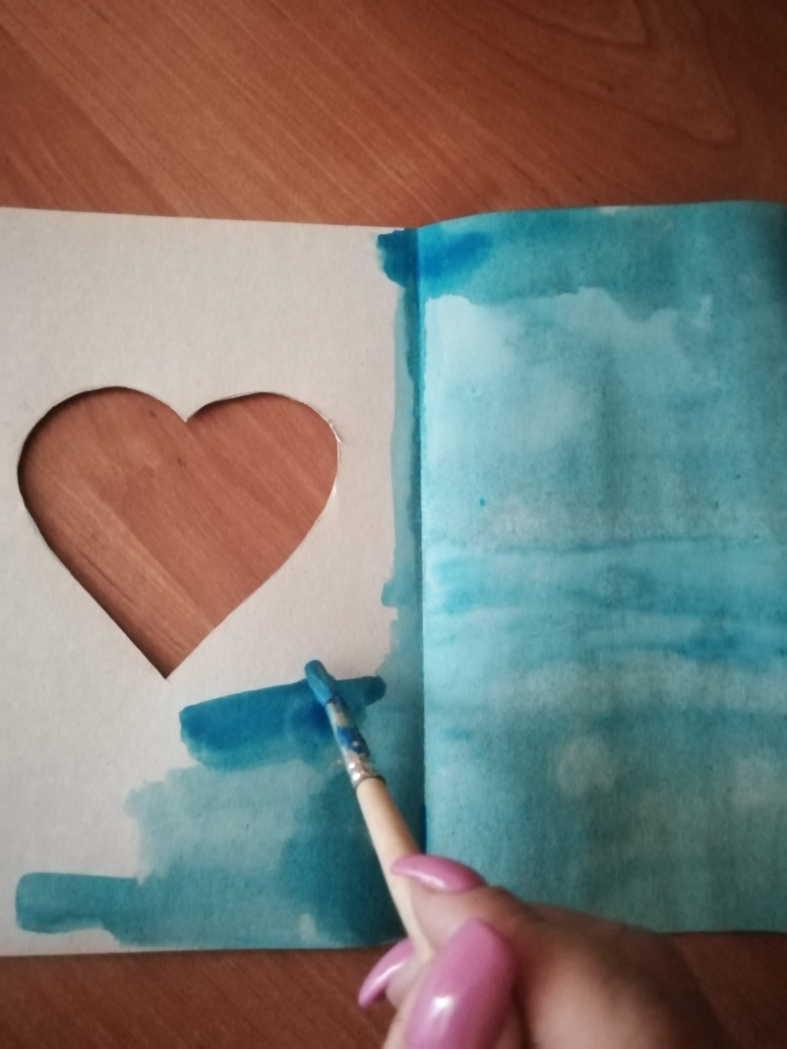
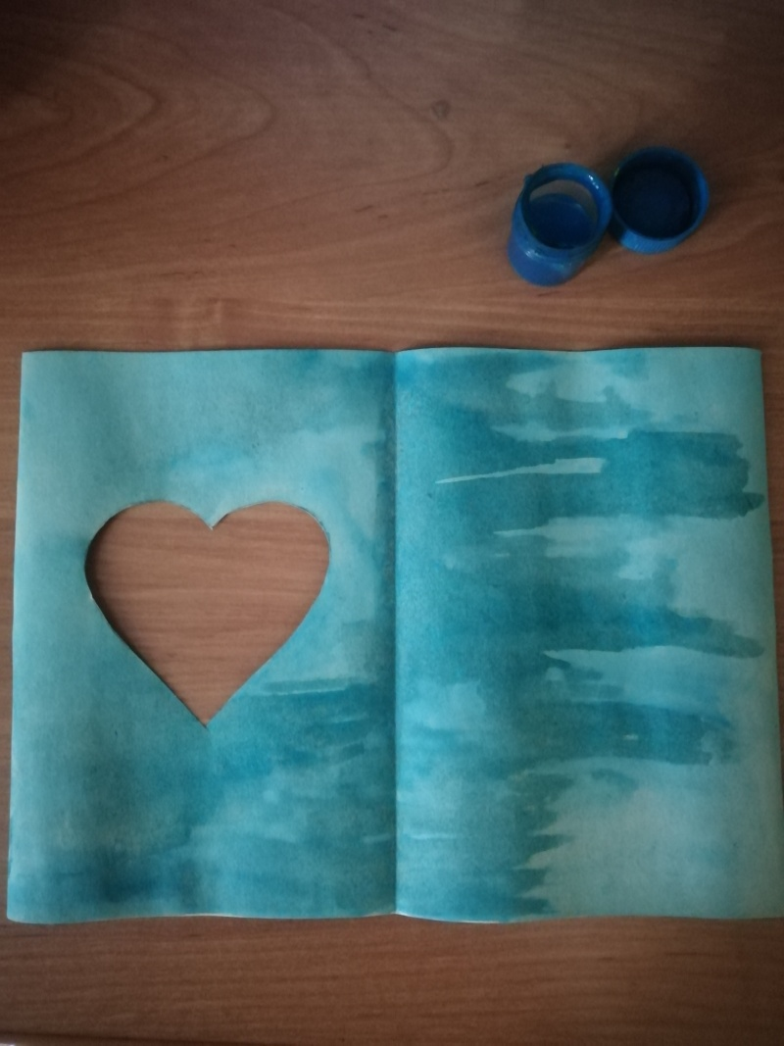
Раскрываем лист и покрываем голубой гуашью все внутреннее пространство. Накладываем краску достаточно плотным слоем.

Slide 5
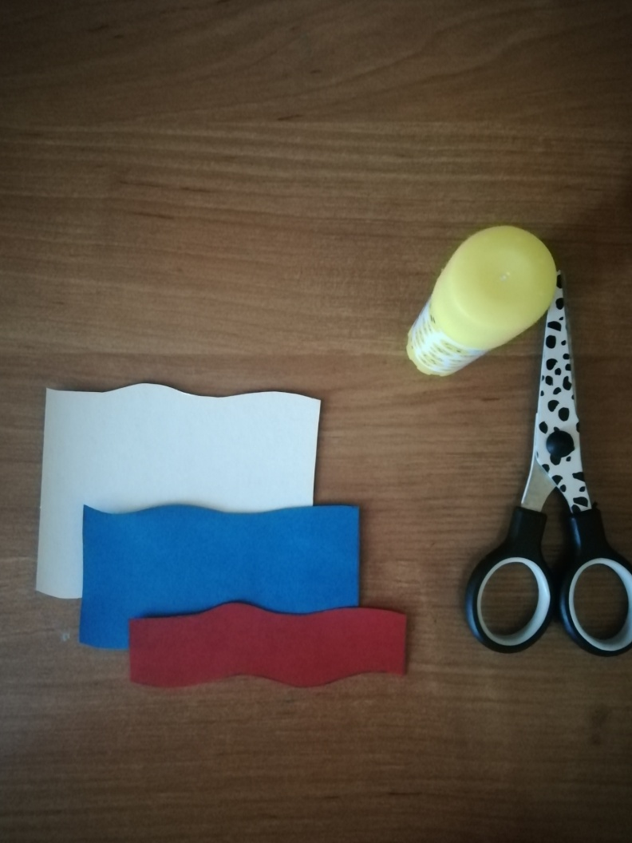
Из цветного картона вырезаем полосы флага России.

Slide 6
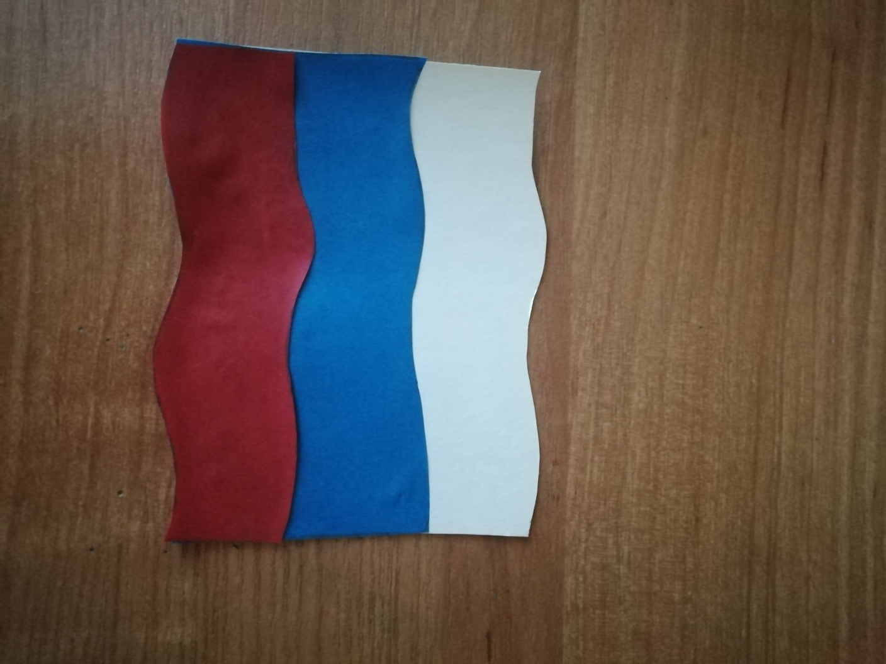
Склеиваем полосы флага.

Slide 7
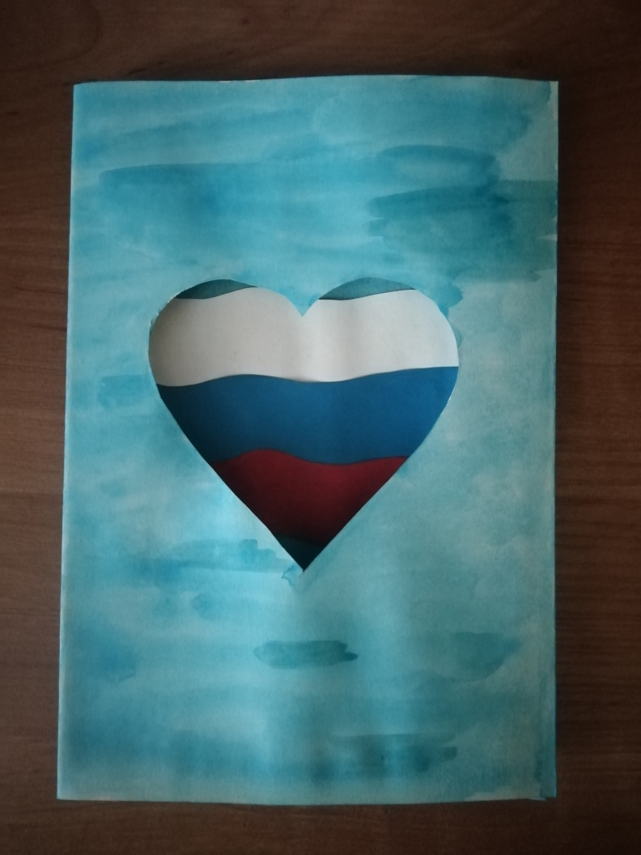
Внутрь открытки кладем флаг – так, чтобы его было видно сквозь прорезь.

Slide 8
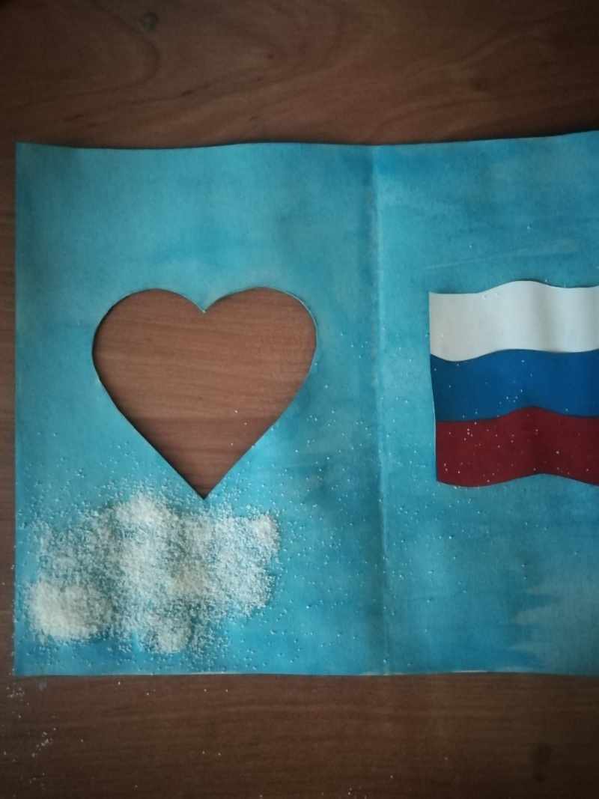
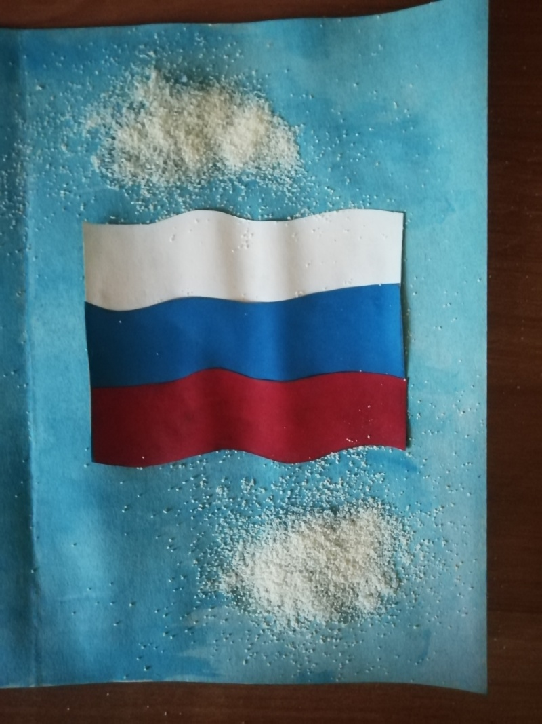
Фиксируем флаг клеем. На свободном пространстве, вокруг него, этим же клеем рисуем воздушные облака. Посыпаем их манкой.

Slide 9
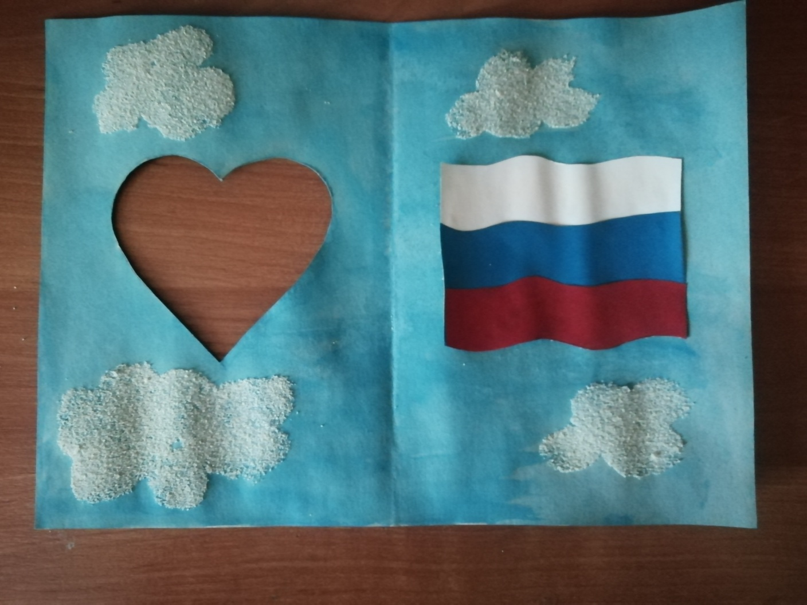
Стряхиваем манку, когда клей схватится. Облака приобрели объем.

Slide 10
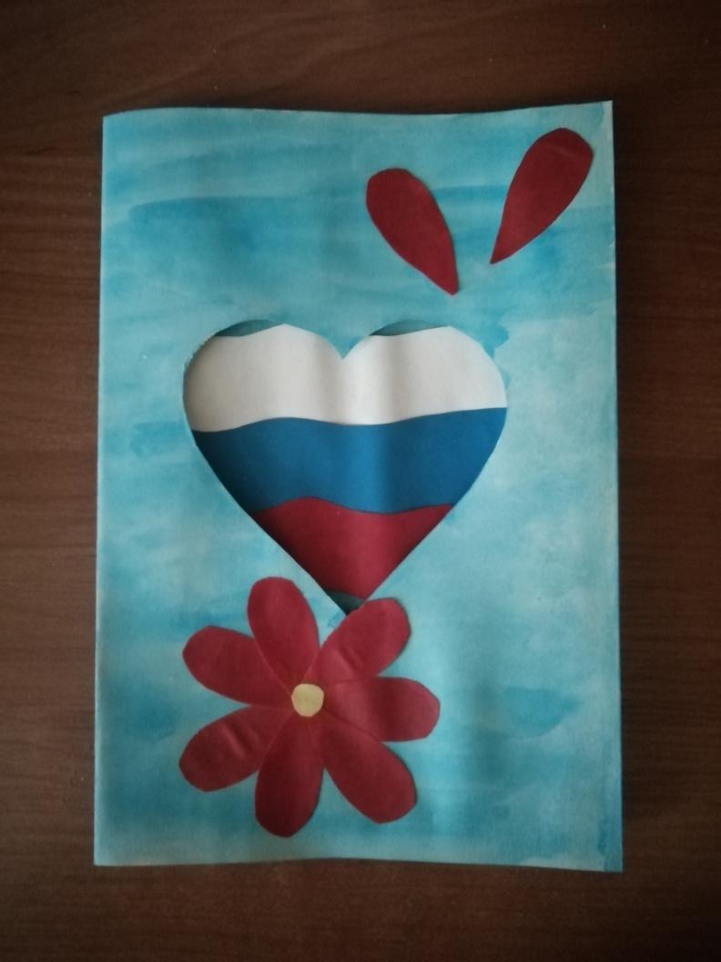
Вырезаем лепестки цветка — в форме капелек. Украшаем цветочками лицевую сторону открытки.

Slide 11

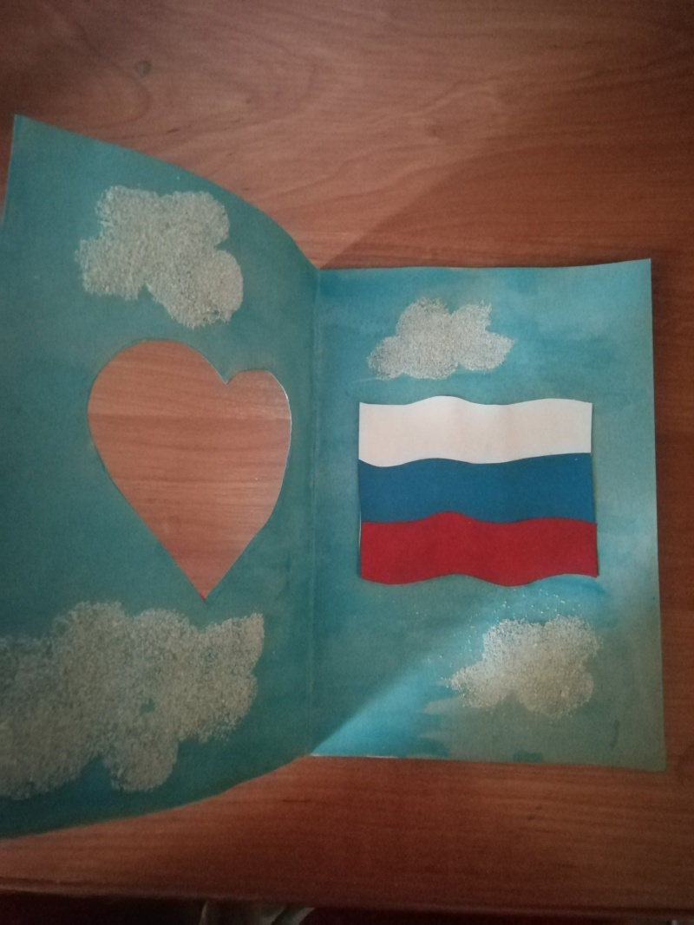
Наша открытка готова!

